Slide 1
マイクロソフト Access での SQL 演習
第４回 並べ替え（ソート）
キーワード：
問い合わせ（クエリ），並べ替え（ソート），SQL ビュー
https://www.kunihikokaneko.com/free/access/index.html

Slide 2
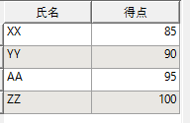
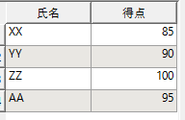
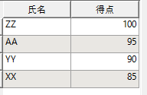
今日の授業で行うこと
元データ
並べ替え
昇順
（小から大）
降順
（大から小）
SQLで

Slide 3



今日学習することはなぜ大切なのか
リレーショナルデータベースに集めた生データを使い、いろいろな分析を行ってデータ活用

Slide 4

並べ替えを行う SQL の書き方の例
2つ以上のときは
半角カンマで区切る
SELECT ＜* やフィールド名の並び＞
FROM ＜テーブル名の並び＞
WHERE ＜選択条件＞
ORDER BY ＜並べ替え（ソート）に用いるフィールド＞
まとめページ
2つ以上のときは
半角カンマで区切る
これはオプション
フィールド名の直後に、降順を示す DESC を付けることもある

Slide 5
4-1 SQL による並べ替え（ソート）

Slide 6
並べ替え（ソート）の例
SELECT * FROM 成績
ORDER BY 得点;
得点で昇順
並べ替え（ソート）前
データを一定の規則で並べ替え．
並べ替えは行単位
得点で降順
SELECT * FROM 成績
ORDER BY 得点 DESC;

Slide 7

4-1 SQL による並べ替え（ソート）
◆ データを一定の規則で並べ替え（ソート）
◆ 並べ替え（ソート）はレコード単位
◆ 並べ替え時に、「並べ替えに用いるフィールド」と「順序」を設定する （順序を降順にしたいときは DESC）
まとめページ
得点で昇順
得点で降順
並べ替え（ソート）前
SELECT * FROM 成績
ORDER BY 得点;
SELECT * FROM 成績
ORDER BY 得点 DESC;

Slide 8

実習タイム その①
Windows 8 を起動し、ログインしなさい
Access 2013 を起動しなさい
Access 2013 で、空のデスクトップデータベースを新規作成しなさい．ファイル名は「データベース10.accdb」にしなさい

Slide 9
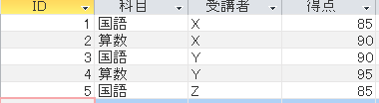
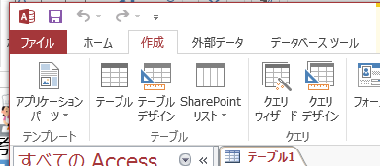

実習タイム その①
4. 次のような成績テーブルを考える．
5. テーブル名「成績」のテーブル定義を行いなさい
フィールド名 | データ型
ID | 数値型
科目 | 短いテキスト
受講者 | 短いテキスト
得点 | 数値型
主キーは ID

Slide 10
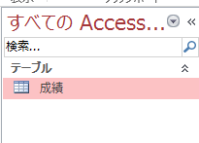
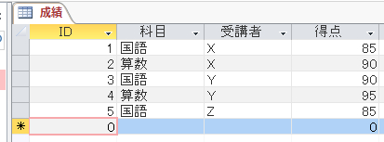
実習タイム その①
6. データシートビューを使って、テーブル「成績」にデータを入力しなさい．
X, Y, Z はすべて
半角にする
数値はすべて
半角の数字にする
データ
入力
データシートビュー

Slide 11
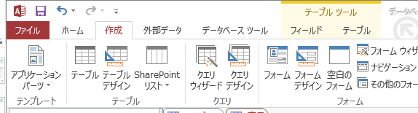
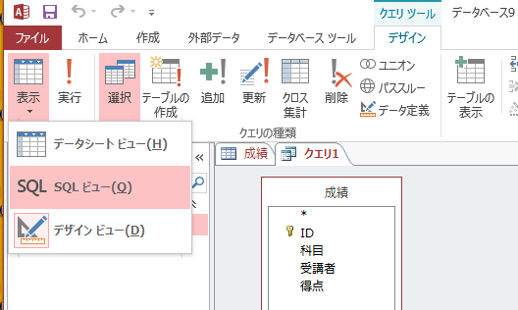
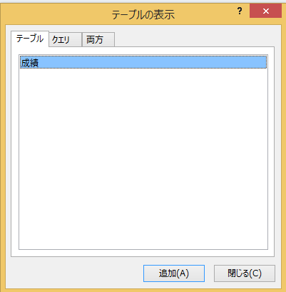
実習タイム その①
7. Access 2013 で、SQLビューを開きなさい．
①「作成」タブで、「クエリデザイン」をクリック
②「成績」を選び、「追加」をクリック
④「デザイン」タブで、「表示」を展開し「SQLビュー」を選ぶ
③「閉じる」を
クリック

Slide 12

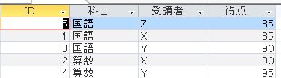
実習タイム その①
8. Access 2013 の SQL ビューに、次の SQL を入れなさい
9. 「実行」ボタンを押して、実行しなさい. 結果では、得点の昇順に並べ替え（ソート）されていることを確認しなさい．確認したら、SQL ビューに戻りなさい
SELECT *
FROM 成績
ORDER BY 得点;

Slide 13

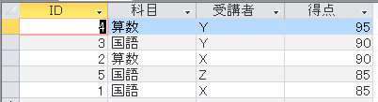
実習タイム その①
10. Access 2013 の SQL ビューに、次の SQL を入れなさい
11. 「実行」ボタンを押して、実行しなさい. 結果では、得点の降順に並べ替え（ソート）されていることを確認しなさい．確認したら、SQL ビューに戻りなさい
SELECT *
FROM 成績
ORDER BY 得点 DESC;

Slide 14

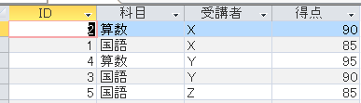
実習タイム その①
12. Access 2013 の SQL ビューに、次の SQL を入れなさい
13. 「実行」ボタンを押して、実行しなさい. 結果では、受講者の昇順に並べ替え（ソート）されていることを確認しなさい．確認したら、SQL ビューに戻りなさい
SELECT *
FROM 成績
ORDER BY 受講者;

Slide 15
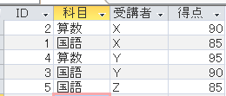
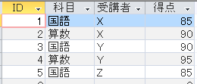
複数フィールドでの並べ替え（ソート）例
SELECT *
FROM 成績
ORDER BY 受講者;
SELECT *
FROM 成績
ORDER BY 受講者, 得点;
フィールド名を１つ
フィールド名を２つ
それぞれの中で昇順

Slide 16
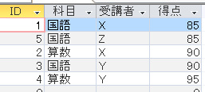
順序が違うと結果も違う
SELECT *
FROM 成績
ORDER BY 受講者, 得点;
１番目は
受講者
２番目は
得点
SELECT *
FROM 成績
ORDER BY 得点, 受講者;
１番目は
得点
２番目は
受講者

Slide 17

実習タイム その②
1. Access 2013 の SQL ビューに、次の SQL を入れなさい
2. 「実行」ボタンを押して、実行しなさい．確認したら、SQL ビューに戻りなさい
SELECT *
FROM 成績
ORDER BY 受講者, 得点;

Slide 18

実習タイム その②
3. Access 2013 の SQL ビューに、次の SQL を入れなさい
4. 「実行」ボタンを押して、実行しなさい．確認したら、SQL ビューに戻りなさい
SELECT *
FROM 成績
ORDER BY 得点, 受講者;

Slide 19
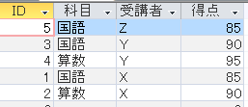
DESC のつけ方は、４通りになる（１／２）
SELECT *
FROM 成績
ORDER BY 受講者, 得点;
DESC 無し
SELECT *
FROM 成績
ORDER BY 受講者 DESC, 得点;
受講者の直後に DESC

Slide 20
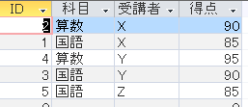
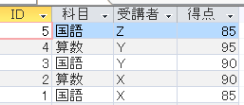
DESC のつけ方は、４通りになる（２／２）
SELECT *
FROM 成績
ORDER BY 受講者, 得点 DESC;
得点の直後に DESC
SELECT *
FROM 成績
ORDER BY 受講者 DESC, 得点 DESC;
受講者と得点の直後に DESC（合計２つ）

Slide 21
実習タイム その③
1. Access 2013 の SQL ビューに、次の SQL を入れなさい
2. 「実行」ボタンを押して、実行しなさい．確認したら、SQL ビューに戻りなさい
SELECT *
FROM 成績
ORDER BY 受講者 DESC, 得点;

Slide 22
実習タイム その③
3. Access 2013 の SQL ビューに、次の SQL を入れなさい
4. 「実行」ボタンを押して、実行しなさい．確認したら、SQL ビューに戻りなさい
SELECT *
FROM 成績
ORDER BY 受講者, 得点 DESC;

Slide 23
実習タイム その③
5. Access 2013 の SQL ビューに、次の SQL を入れなさい
6. 「実行」ボタンを押して、実行しなさい．確認したら、SQL ビューに戻りなさい
SELECT *
FROM 成績
ORDER BY 受講者 DESC, 得点 DESC;

Slide 24
4-2 集計の結果を並べ替え（ソート）

Slide 25
集計して並べ替え（ソート）を行う例
ID | 科目 | 受講者 | 得点
1 | 国語 | X | 85
2 | 算数 | X | 90
3 | 国語 | Y | 90
4 | 算数 | Y | 95
5 | 国語 | Z | 85
国語 | 86.666
算数 | 92.5
集計
科目で集計した、得点の平均
元データ
並べ替え
（ソート）
算数 | 92.5
国語 | 86.666
集計と並べ替えを１つのSQLで！

Slide 26


実習タイム その④
1. Access 2013 の SQL ビューに、次の SQL を入れなさい
2. 「実行」ボタンを押して、実行しなさい確認したら、SQL ビューに戻りなさい
SELECT 科目, AVG(得点)
FROM 成績
GROUP BY 科目;
集計だけ

Slide 27

「########」のように
表示されるときは、
マウスを使って横幅を
広げなさい

Slide 28


実習タイム その④
3. Access 2013 の SQL ビューに、次の SQL を入れなさい
4. 「実行」ボタンを押して、実行しなさい. 確認したら、SQL ビューに戻りなさい
SELECT 科目, AVG(得点)
FROM 成績
GROUP BY 科目
ORDER BY AVG(得点) DESC;
集計と
並べ替え（ソート）

Slide 29
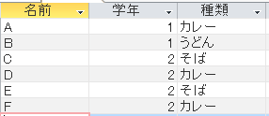


集計して並べ替え（ソート）を行う例（別の例）
集計
種類で集計
元データ
並べ替え
（ソート）
集計と並べ替えを１つのSQLで！

Slide 30
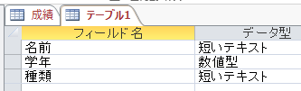
実習タイム その⑤
1. 次のような昼食テーブルを考える．
2. テーブル名「昼食」のテーブル定義を行いなさい
フィールド名 | データ型
名前 | 短いテキスト
学年 | 数値型
種類 | 短いテキスト
主キーは名前

Slide 31
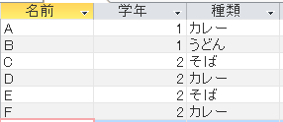
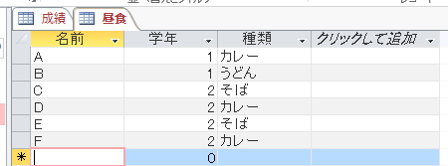
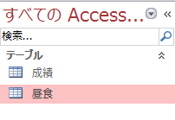
実習タイム その⑤
3. データシートビューを使って、テーブル「昼食」にデータを入力しなさい．
データ
入力
データシートビュー

Slide 32
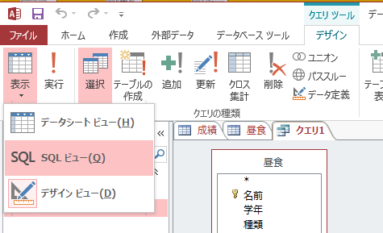
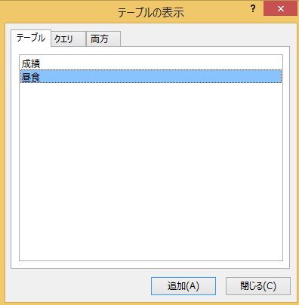
実習タイム その⑤
4. Access 2013 で、SQLビューを開きなさい．
①「作成」タブで、「クエリデザイン」をクリック
②「昼食」を選び、「追加」をクリック
④「デザイン」タブで、「表示」を展開し「SQLビュー」を選ぶ
③「閉じる」を
クリック

Slide 33


実習タイム その⑤
5. Access 2013 の SQL ビューに、次の SQL を入れなさい
6. 「実行」ボタンを押して、実行しなさい．確認したら、SQL ビューに戻りなさい
SELECT 種類, COUNT(*)
FROM 昼食
GROUP BY 種類;
集計だけ

Slide 34


実習タイム その⑤
7. Access 2013 の SQL ビューに、次の SQL を入れなさい
8. 「実行」ボタンを押して、実行しなさい．確認したら、SQL ビューに戻りなさい
SELECT 種類, COUNT(*)
FROM 昼食
GROUP BY 種類
ORDER BY COUNT(*);
集計と
並べ替え（ソート）

Slide 35

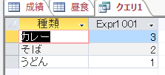
実習タイム その⑤
9. Access 2013 の SQL ビューに、次の SQL を入れなさい
10. 「実行」ボタンを押して、実行しなさい．確認したら、SQL ビューに戻りなさい
SELECT 種類, COUNT(*)
FROM 昼食
GROUP BY 種類
ORDER BY COUNT(*) DESC;
集計と
並べ替え（ソート）

Slide 36

実習タイム その⑤
11. Access 2013 の SQL ビューに、次の SQL を入れなさい
12. 「実行」ボタンを押して、実行しなさい．確認したら、SQL ビューに戻りなさい
SELECT 学年, 種類, COUNT(*)
FROM 昼食
GROUP BY 学年, 種類;
集計だけ

Slide 37

実習タイム その⑤
13. Access 2013 の SQL ビューに、次の SQL を入れなさい
14. 「実行」ボタンを押して、実行しなさい．確認したら、SQL ビューに戻りなさい
SELECT 学年, 種類, COUNT(*)
FROM 昼食
GROUP BY 学年, 種類
ORDER BY 学年 DESC;
集計と
並べ替え（ソート）

Slide 38
集計と並べ替えを同時に行う SQL の書き方
フィールド名、count(*)
sum(集計するフィールド名)
avg(集計するフィールド名)
max(集計するフィールド名)
min(集計するフィールド名)
SELECT ＜並び＞
FROM ＜テーブル名の並び＞
WHERE ＜選択条件＞
GROUP BY ＜グループの基準になるフィールド＞
ORDER BY ＜並べ替え（ソート）に用いるフィールド＞
まとめページ
2つ以上のときは
半角カンマで区切る
これはオプション
フィールド名の直後に、降順を示す DESC を付けることもある

Slide 39

チャレンジ課題

Slide 40
課題
１．５名分の年齢と得点を記録し、分析するため、次のような得点テーブルを考える．
名前 | 年齢 | 点数
A | 22 | 100
B | 19 | 80
C | 19 | 100
D | 22 | 60
E | 22 | 80

Slide 41
課題
2. テーブル名「得点」のテーブル定義を行いなさい
フィールド名 | データ型
名前 | 短いテキスト
年齢 | 数値型
点数 | 数値型
← 主キー
「名前」が
主キーである

Slide 42
課題
3. データシートビューを使って、テーブル「得点」にデータを入力しなさい．
名前 | 年齢 | 点数
A | 22 | 100
B | 19 | 80
C | 19 | 100
D | 22 | 60
E | 22 | 80
数値はすべて半角の数字

Slide 43
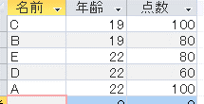
年齢で昇順に並べ替える、次のSQLを実行しなさい
SELECT * FROM 得点 ORDER BY 年齢;
次の結果が得られることを確認しなさい

Slide 44
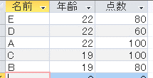
（１）年齢で、降順に並べ替えたい．
・次のように、２２歳の３人が先にきて、１９歳の２人が後に来るようなテーブルを得たい
・そのSQLを考えなさい．パソコンで実行して確認しなさい

Slide 45
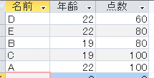
（２）今度は、点数で昇順に並べたい．
次のように、６０点、８０点、８０点、１００点、１００点の順にレコードが並ぶようなテーブルを得たい
・そのSQLを考えなさい．パソコンで実行して確認しなさい

Slide 46
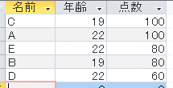
（３）点数で降順に並べ変えたい．
次のように、１００点、１００点、８０点、８０点、６０点の順にレコードが並ぶようなテーブルを得たい
・そのSQLを考えなさい．パソコンで実行して確認しなさい

Slide 47
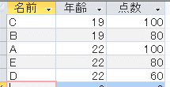
（４）年齢で、昇順に並べ替えたい．
ただし、同一年齢の人が複数人いる場合には、次のように、点数が高い人が先に来るように並べたい．
・そのSQLを考えなさい．パソコンで実行して確認しなさい

Slide 48
（５）年齢で集計し（グループ化の基準を年齢とし）、点数の平均値を得るための、次のSQLを実行しなさい
SELECT 年齢, AVG(点数) FROM 得点 GROUP BY 年齢;

